Slide 1
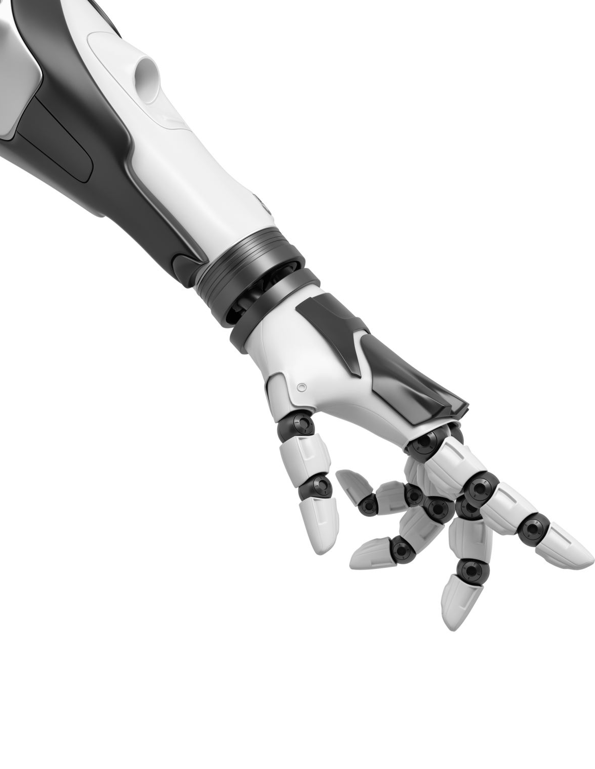
Róbotarmur stjórnað með handaskynjun
Lokaverkefni
Eiríkur Snjólfsson

Slide 2
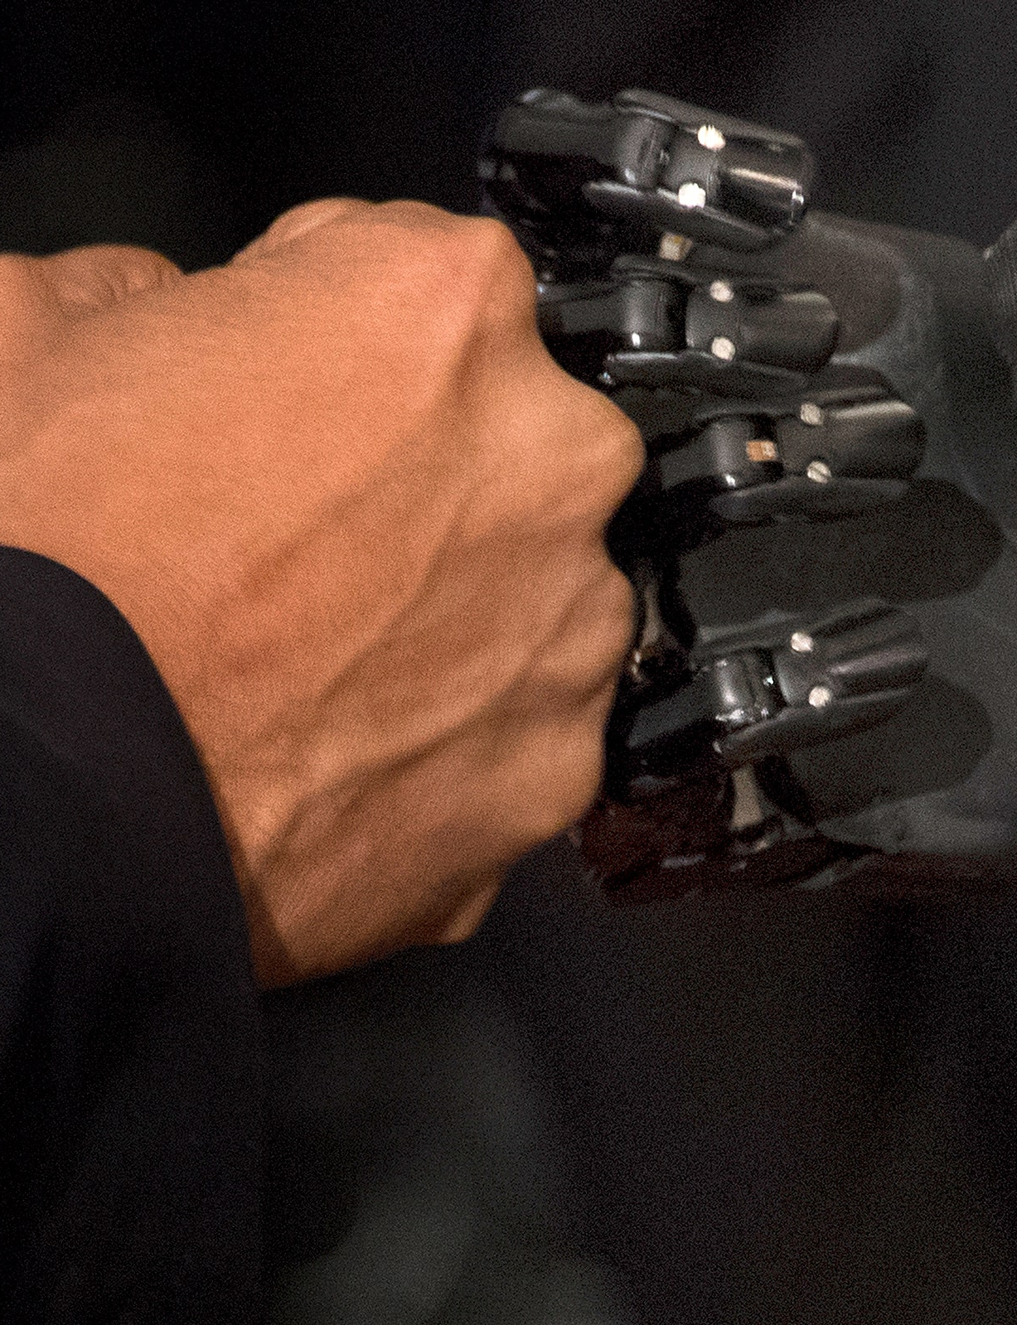
grunnHugmynd
3D prenta róbot arm
Stjórna arminum með handahreyfingum
Nota myndavél fyrir handaskynjun

Slide 3
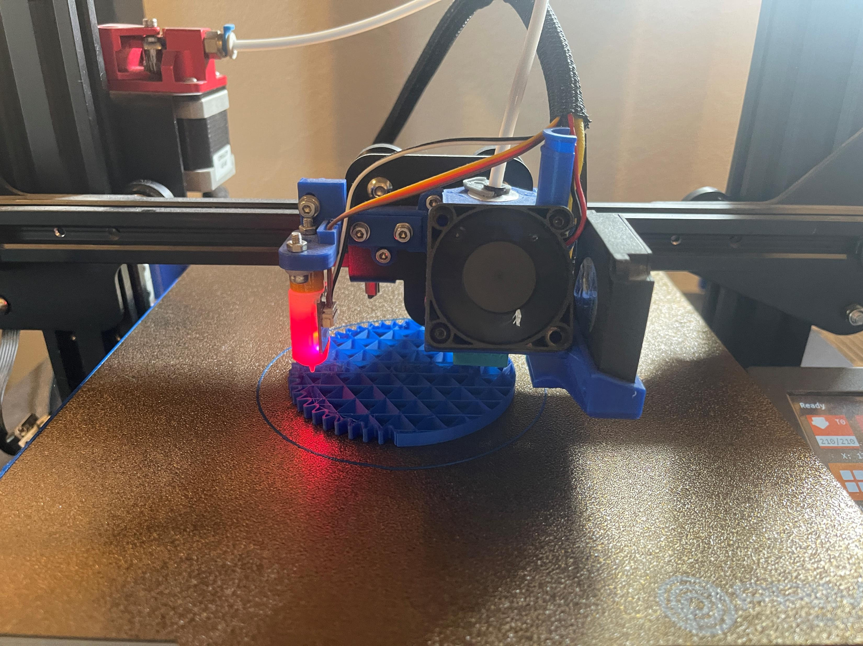
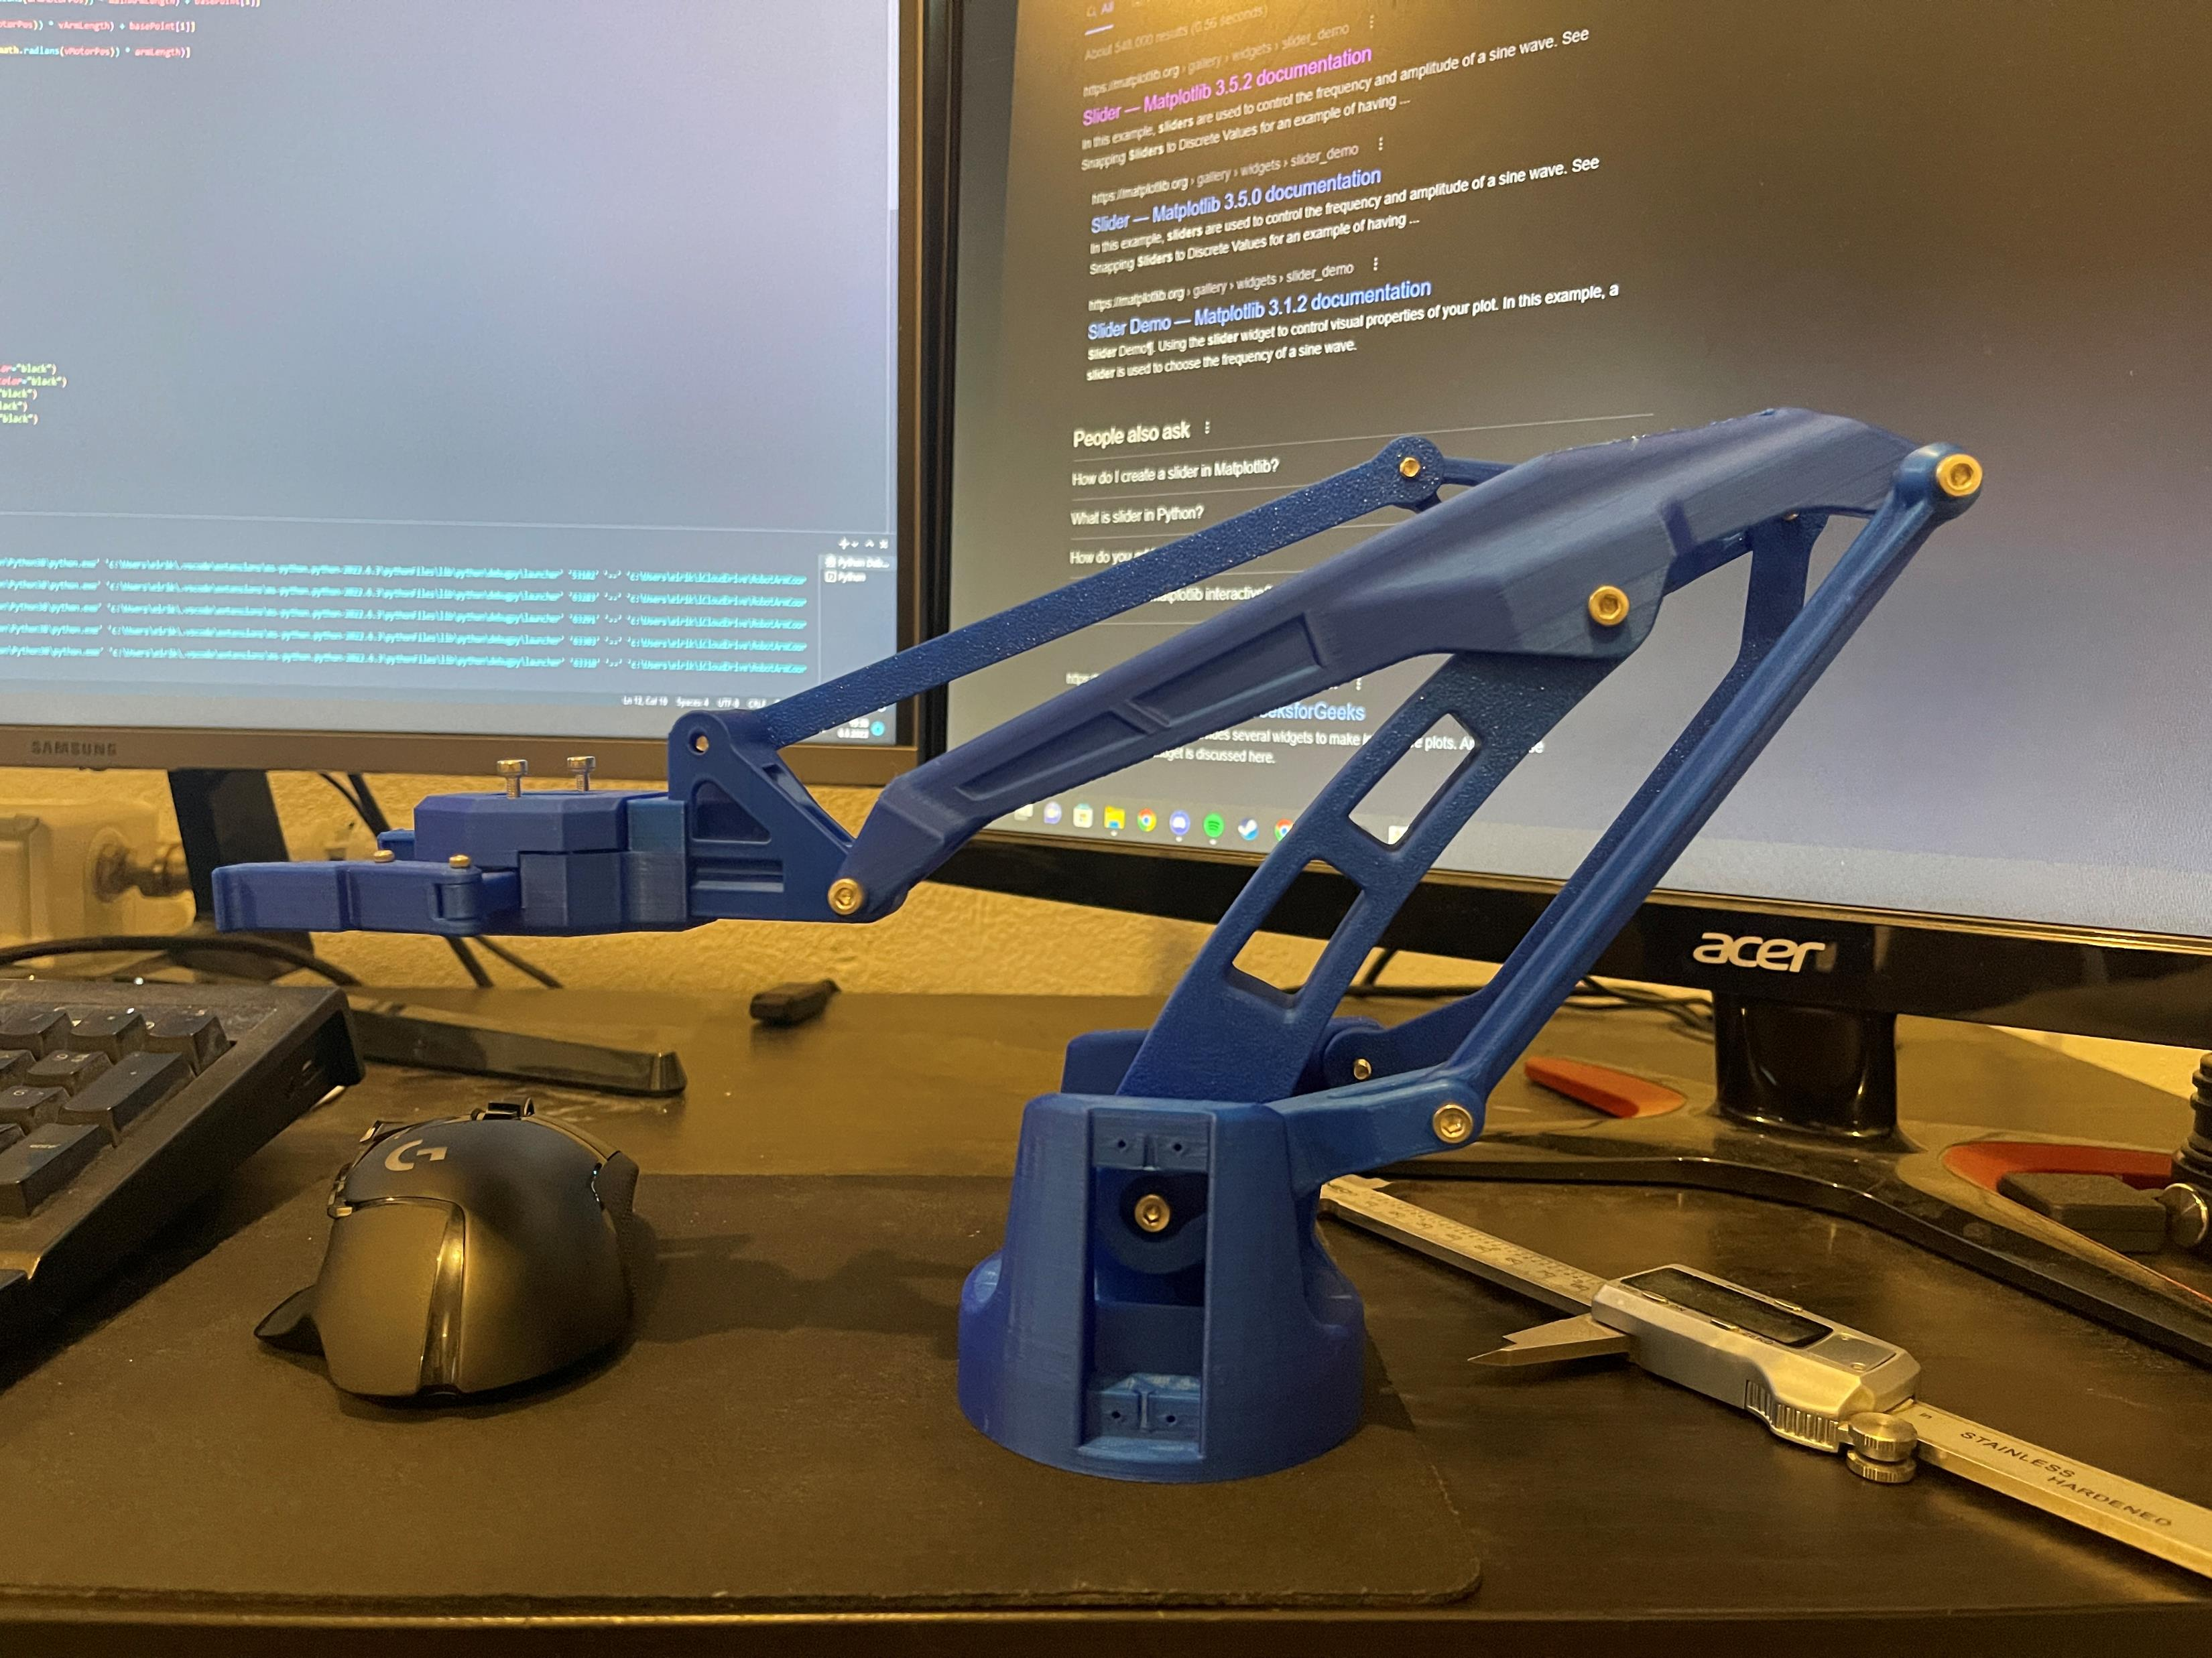
Róbot armur
Róbot armur er þrívíddarprentaður EEZYbotArmMk2
Er með fingrum á endanum sem getur gripið um hluti
Kostnaður á plasti u.þ.b 1.000kr

Slide 4
Nokkur hugtök

Slide 5
Gervigreind eða vitvél?
Hver er munurinn á gervigreind og vitvél?
Gervigreind (Artifical intelligence) er tækni sem er notuð til að búa til greindar vélar sem geta líkt eftir greind manneskju. T.d valið lausn að vandamáli með rökstuddri hugsun.
Vitvél (Machine learning) er undirsvið gervigreindar sem getur lært af eldri gögnum án beinlínis forritunar.

Slide 6

Dæmi um þjálfun vitvélar
Í hvert skipti sem þið lendið í því að gera CAPTCHA eruð þið að þjálfa vitvél. Oftast vitvélarhlutan fyrir sjálfkeyrandi bíla.

Slide 7
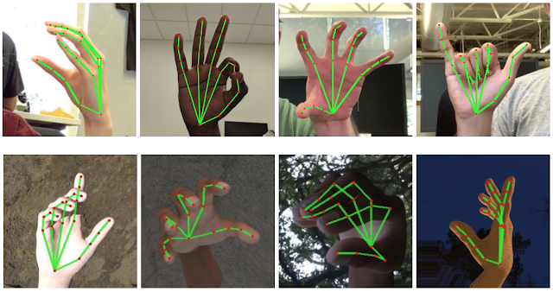
MediaPipe
Mediapipe er verkefni frá Google sem er opið öllum til að nota
Er vitvél fyrir handa, andlits og líkamskynjun
Auðvelt í uppsetningu

Slide 8
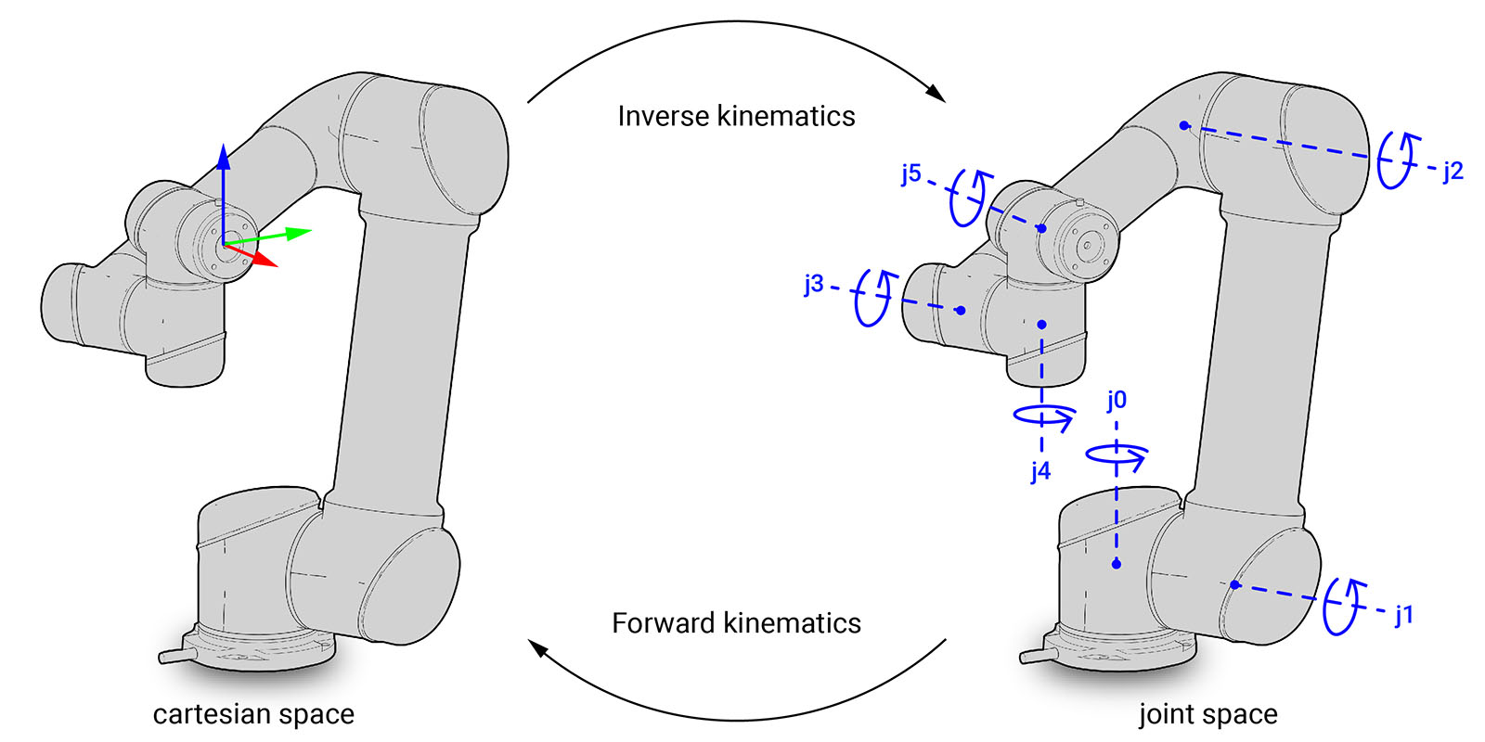
Inverse kinemetics
Stærðfræðileg aðferð til að finna staðsetningu mótora eftir gefnum hnitum
Hnit handar eru fundin með Mediapipe

Slide 9
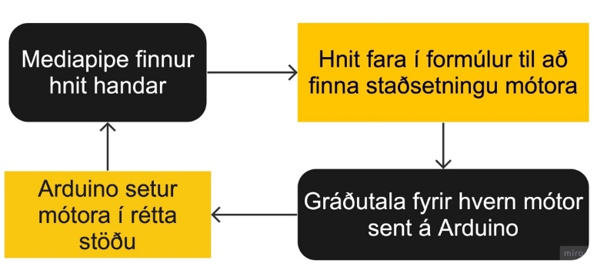
Virkni

Slide 10
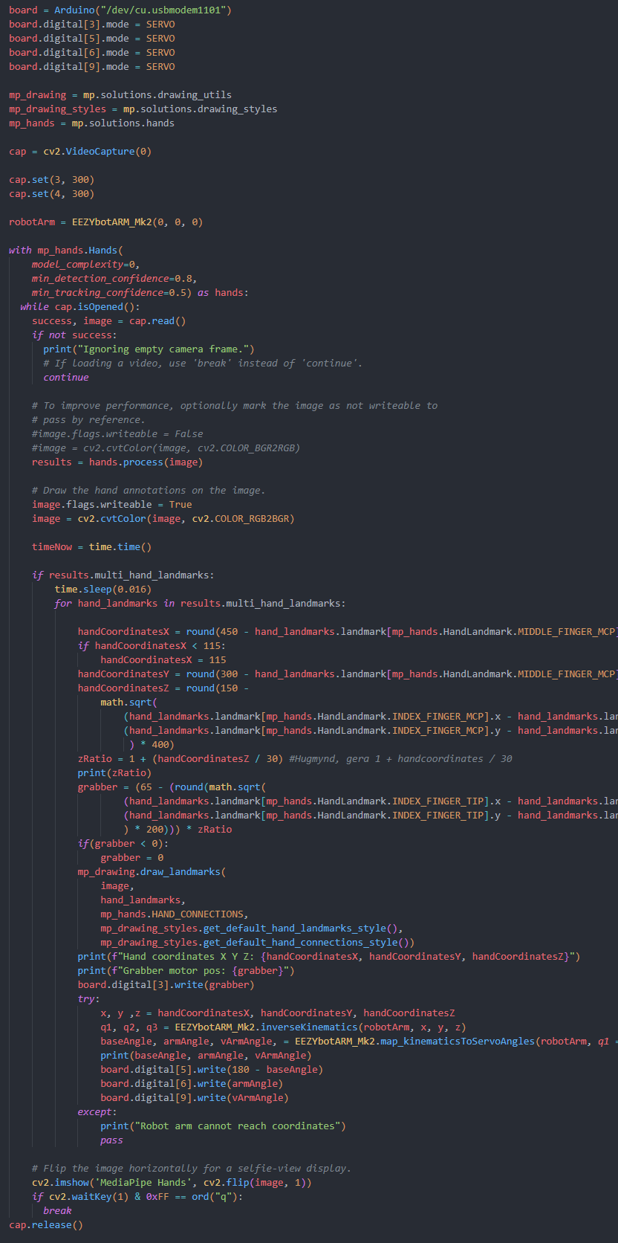
Forritun
Forrit forritað í Python
Tvö forrit sem tala við hvort annað
Fyrra forritið er fyrir Mediapipe og samskipti við Arduino
Seinna forritið finnur staðsetningu mótora miðað við hnit

Slide 11
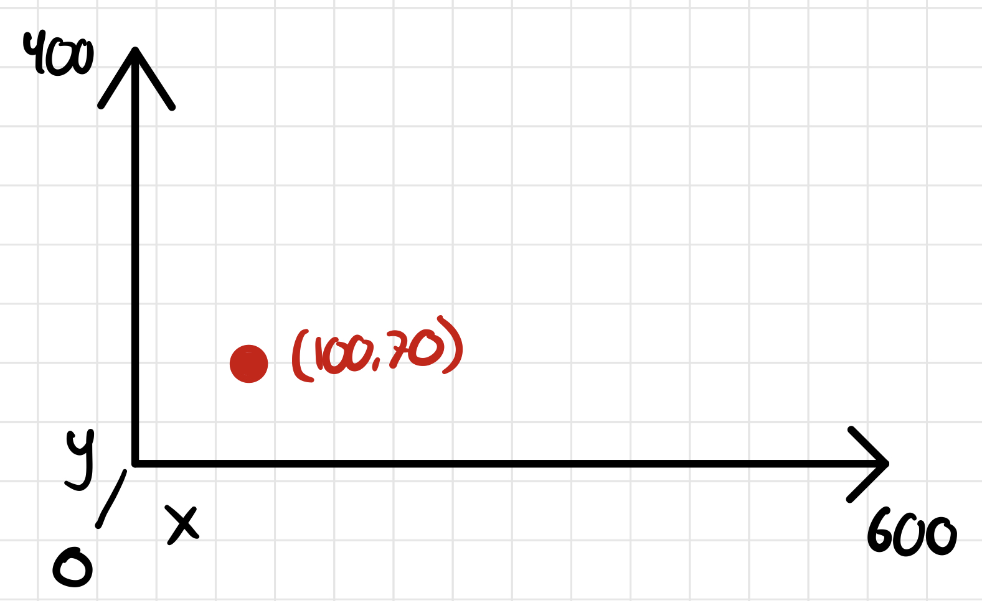
Hnitin
Mediapipe skilar X og Y hnitum
Z hnit fundin með að reikna lengd á milli tveggja punkta á hendi

Slide 12

Arduino hlutinn
Í Arduino tölvunni er sett upp forrit sem heitir Firmata
Firmata gerir samskipti á milli Arduino og annara talvna auðvelt
Firmata Python pakki er settur upp í tölvu fyrir Python-Arduino samskipti

Slide 13
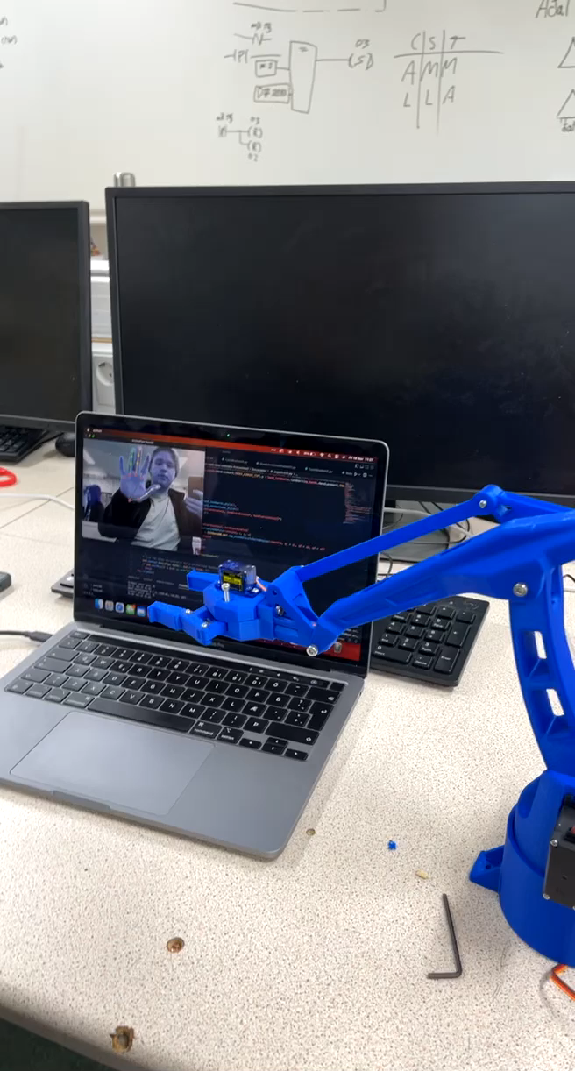
Allt Þetta samanlagt

Slide 14
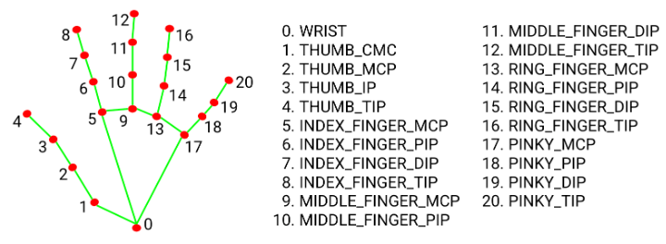
Hreyfing fingra
Til að geta gripið utan um hluti þarf að geta hreyft fingurna á arminum
Til að opna og loka fingrum á að nota klípihreyfingu sem er að setja þumal- og vísifingur saman
Lengd á milli puttanna er reiknað eins og lengd vigurs með pýþagórasareglunni

Slide 15
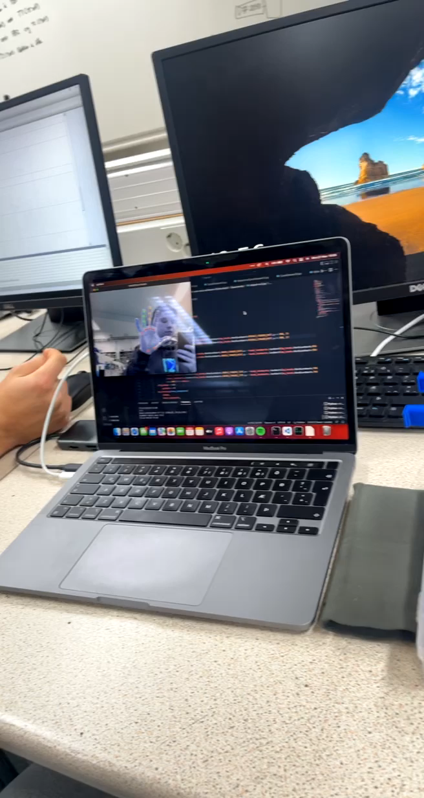
Fingrahreyfing

Slide 16
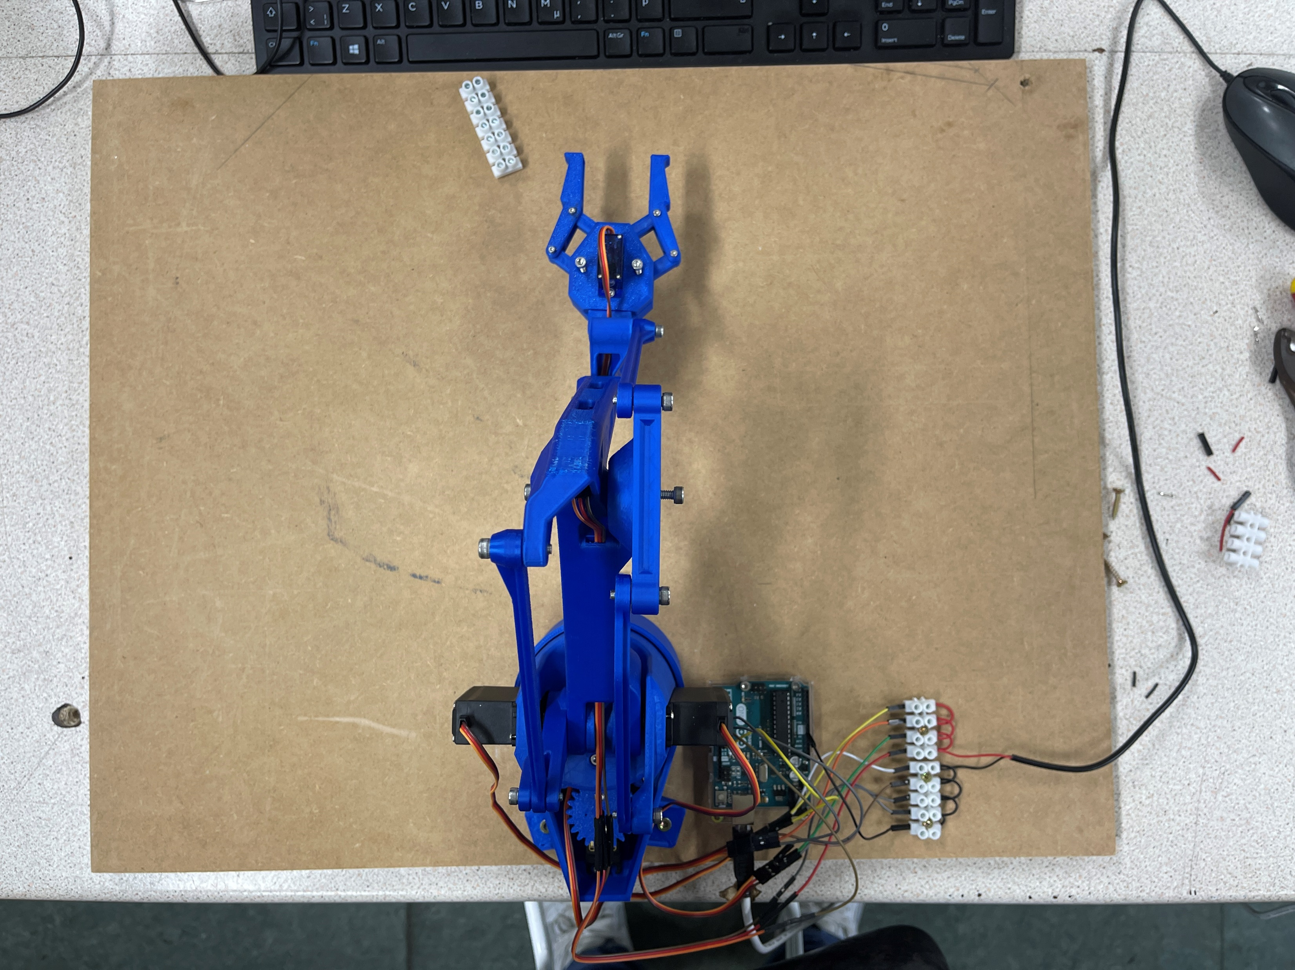
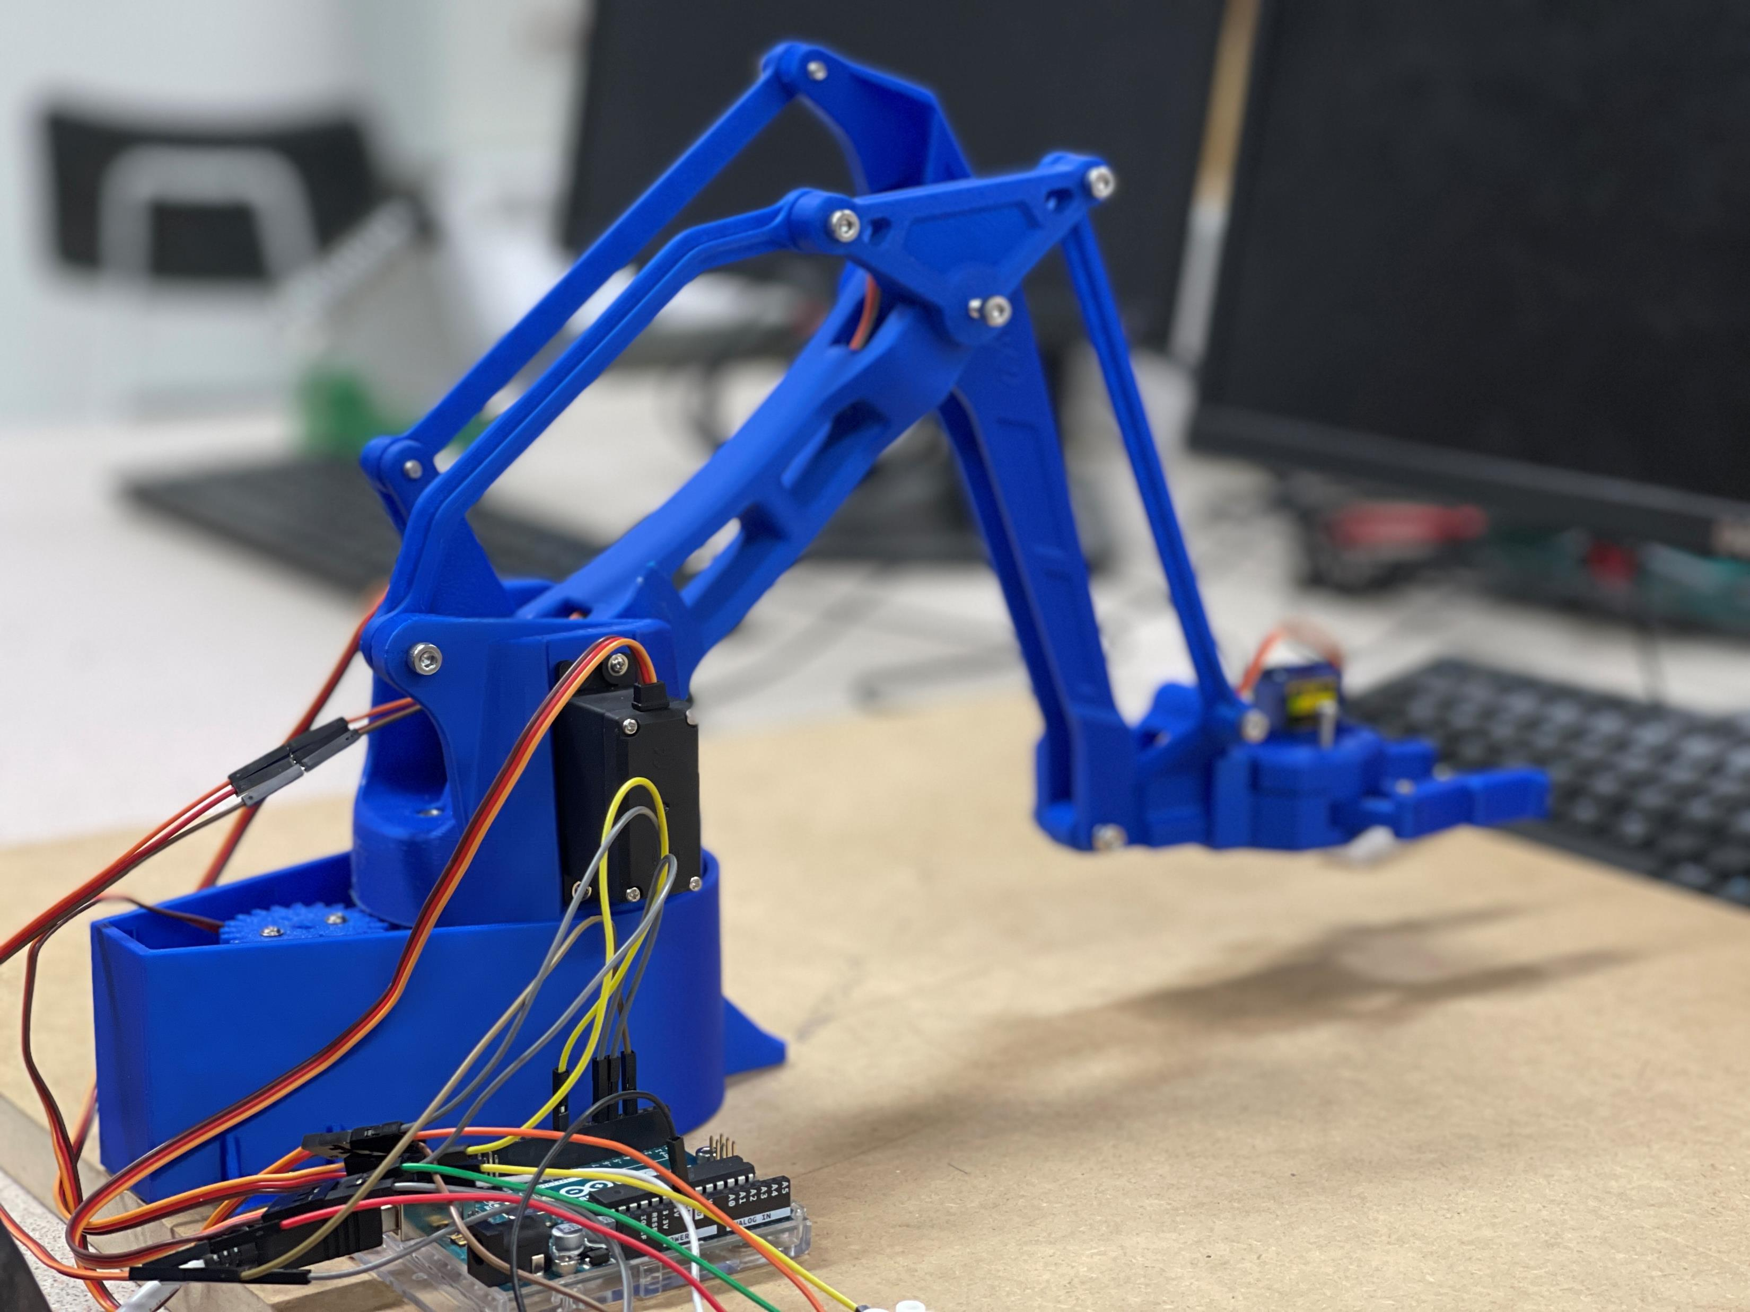
Lokaútkoma
Armurinn var settur á plötu með Arduino og mótortengjum til að veita 5V spennu á alla mótorana
Auðvelt í uppsetningu fyrir verkefnavinnu

Slide 17
Takk fyrir mig

